Slide 1

Modeling gene regulatory networks using neural
network architectures
2024年9月12日
Notes:
Deep structural equation model (SEM)

Slide 2
DeepSEM
VAE的原理
2. 带标签的VAE
3. 带标签的VAE+GRN layer

Slide 3
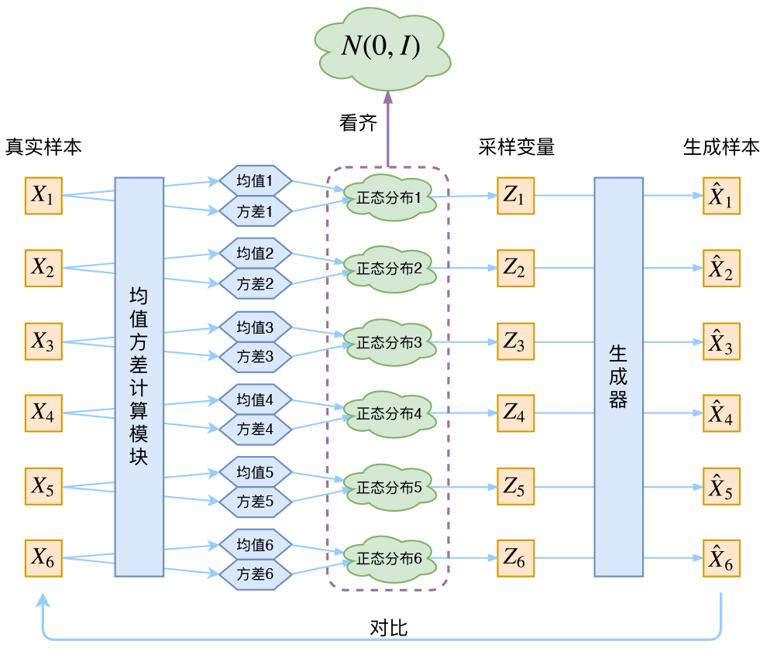
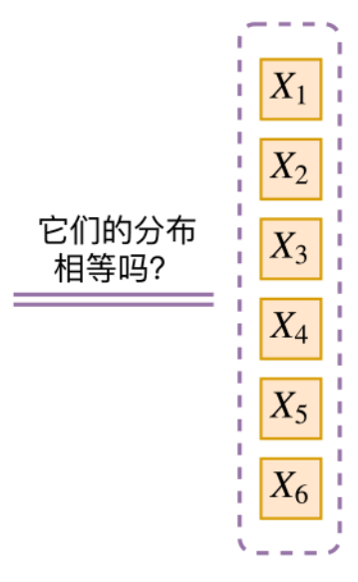




VAE的原理
$$P\left(X\right)→P\left(Z\right)→P(\hat{X})$$
$$N(0,1)$$
$$P\left(X\right)→P\left(Z|X_{k}\right)→P(\hat{X})$$
$$N(μ_{k},σ_{k}^{2})$$
Notes:
1. 如果知道了X的分布，就可从这个分布中采样得到更多的样本，但是无法通过已知的样本得知X的分布，想借助一个隐变量Z生成目标X_k的样本就可以了，通过控制Z就是假设Z是标准正态分布，
2. 但是Z如果只是一个分布的话，我们通过采样并生成得到的样本X无法与原来的样本一一对应比较计算损失衡量生成的样本的好坏，所以假设每一个样本都服从一个自己专属的分布，每一个分布都不一样
3. 那么P(Z|X_k)是从每一个P(X_k)中得到的样本（encoder)，因为都是从x中采样得到的，那么encoder得到的样本应该服从一个分布，但是P(Z|X_k)都不一样，所以我们希望最后P(Z|X_k)都逼近我们想要的标准正态分布，

Slide 4
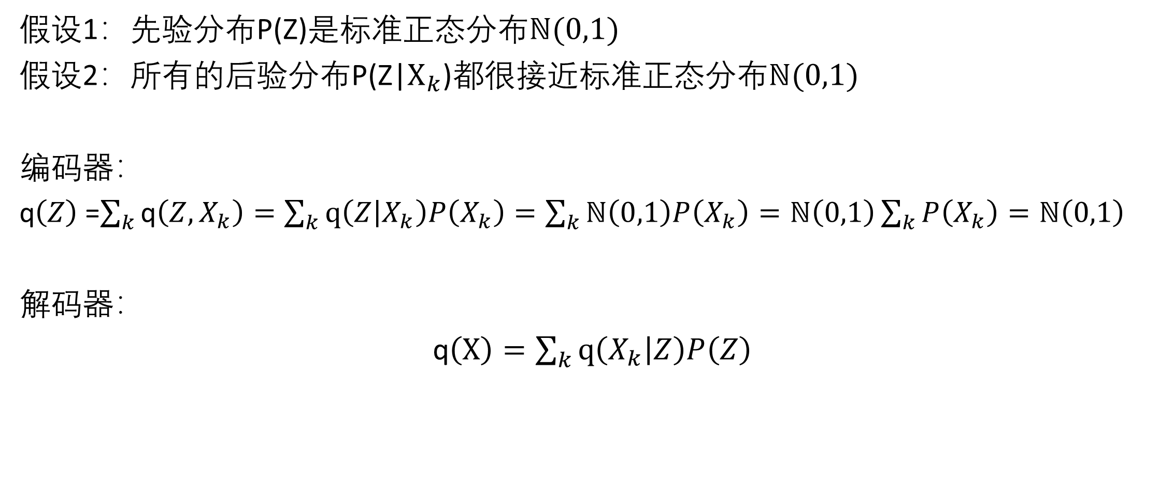
VAE的原理
假设1：先验分布P(Z)是标准正态分布$ℕ(0,1)$
假设2：所有的后验分布P(Z|$X_{k}$)都很接近标准正态分布$ℕ(0,1)$
编码器：
q$\left(Z\right)$=$\sum_{k}{\text{q}\left(Z,X_{k}\right)}=\sum_{k}{q\left(Z | X_{k}\right)P\left(X_{k}\right)=\sum_{k}{ℕ\left(0,1\right)P\left(X_{k}\right)=ℕ\left(0,1\right)\sum_{k}{P\left(X_{k}\right)=ℕ\left(0,1\right)}}}$
解码器：
q$\left(X\right)=\sum_{k}{q\left(X_{k} | Z\right)P\left(Z\right)}$
Notes:
Q是近似分布 q(z|x)近似的后验分布 去逼近真实后验分布p(z|x)
P是真实或者目标分布 p(z)先验分布 p(x|z) 从潜在空间生成的分布

Slide 5
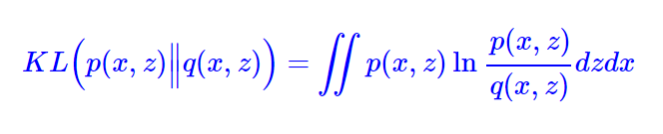
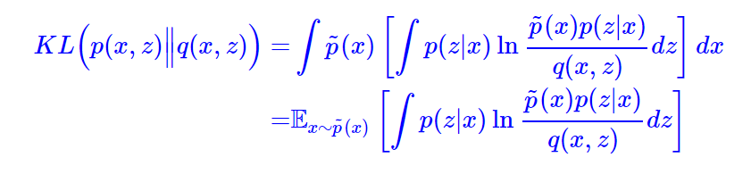
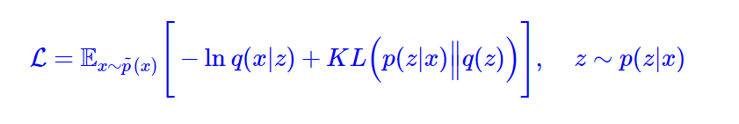
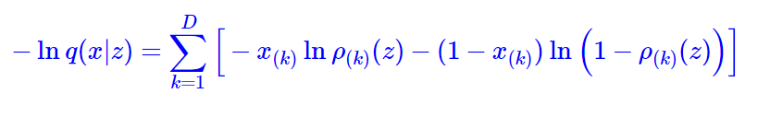
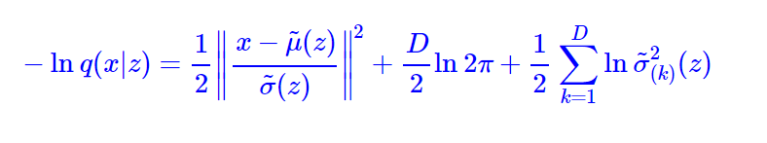

VAE的原理
损失函数：
$$q\left(x\right)→p(x)$$
伯努利分布（二值数据）：
正态分布（一般数据）：
Notes:
当 β = 1 时，β-VAE 就是标准的 VAE。
当 β > 1 时，KL 散度项的权重增大，模型会倾向于更加紧密地约束隐变量分布，从而使得潜在空间更为结构化。这通常会导致模型生成的数据更加抽象化，但有时也可能损失一些细节。
当 β < 1 时，重构损失项的权重相对较大，模型可能会更关注数据的精确重构，而忽略潜在空间的结构性。

Slide 6
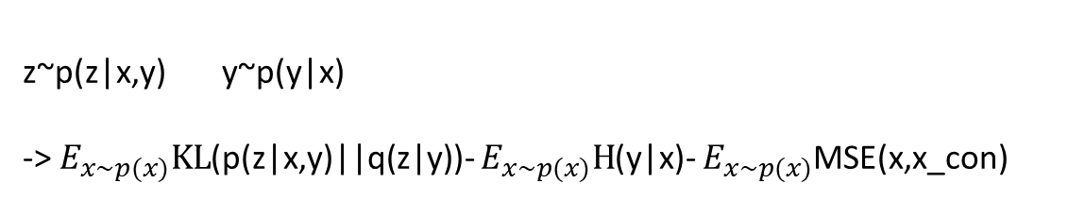
带标签的VAE
损失函数：
$p\left(z,y | x\right)=p\left(z | x,y\right)p\left(y|x\right),q\left(z,y\right)=q\left(z | y\right)q(y)$,q(x|z,y)=q(x|z)
$KL(p(x,z,y||q\left(x,z,y\right))=\sum_{y}{\iint{p\left(z | x,y\right)p\left(y|x\right)p\left(x\right)\ln\left(\frac{p\left(z | x,y\right)p\left(y|x\right)p\left(x\right)}{q\left(x | z\right)q\left(z | y\right)q\left(y\right)}\right)}}$dzdx
->$E_{x\sim p(x)}E_{y\sim p(y|x)}\sum_{y}{\iint{p(z|x,y)}}$ln($\frac{p(z|x,y\text{)}}{q(z|y)}$)+ $E_{x\sim p(x)}E_{z\sim p(z|x,y)}\sum_{y}{\iint{p\left(y | x\right)ln⁡(p\left(y | x\right)}}$ -$E_{x\sim p(x)}E_{y\sim p(y|x)}$ $E_{z\sim p(z|x,y)}$ln(q(x|z)）
z~p(z|x,y) y~p(y|x)
-> $E_{x\sim p(x)}KL$(p(z|x,y)||q(z|y))- $E_{x\sim p(x)}H$(y|x)- $E_{x\sim p(x)}$MSE(x,x_con)
均方差损失：
$E_{x\sim p(x)}$MSE(x,x_con)
$E_{x\sim p(x)}H$(y|x)
熵损失：
高斯损失：
$E_{x\sim p(x)}KL$(p(z|x,y)||q(z|y))

Slide 7
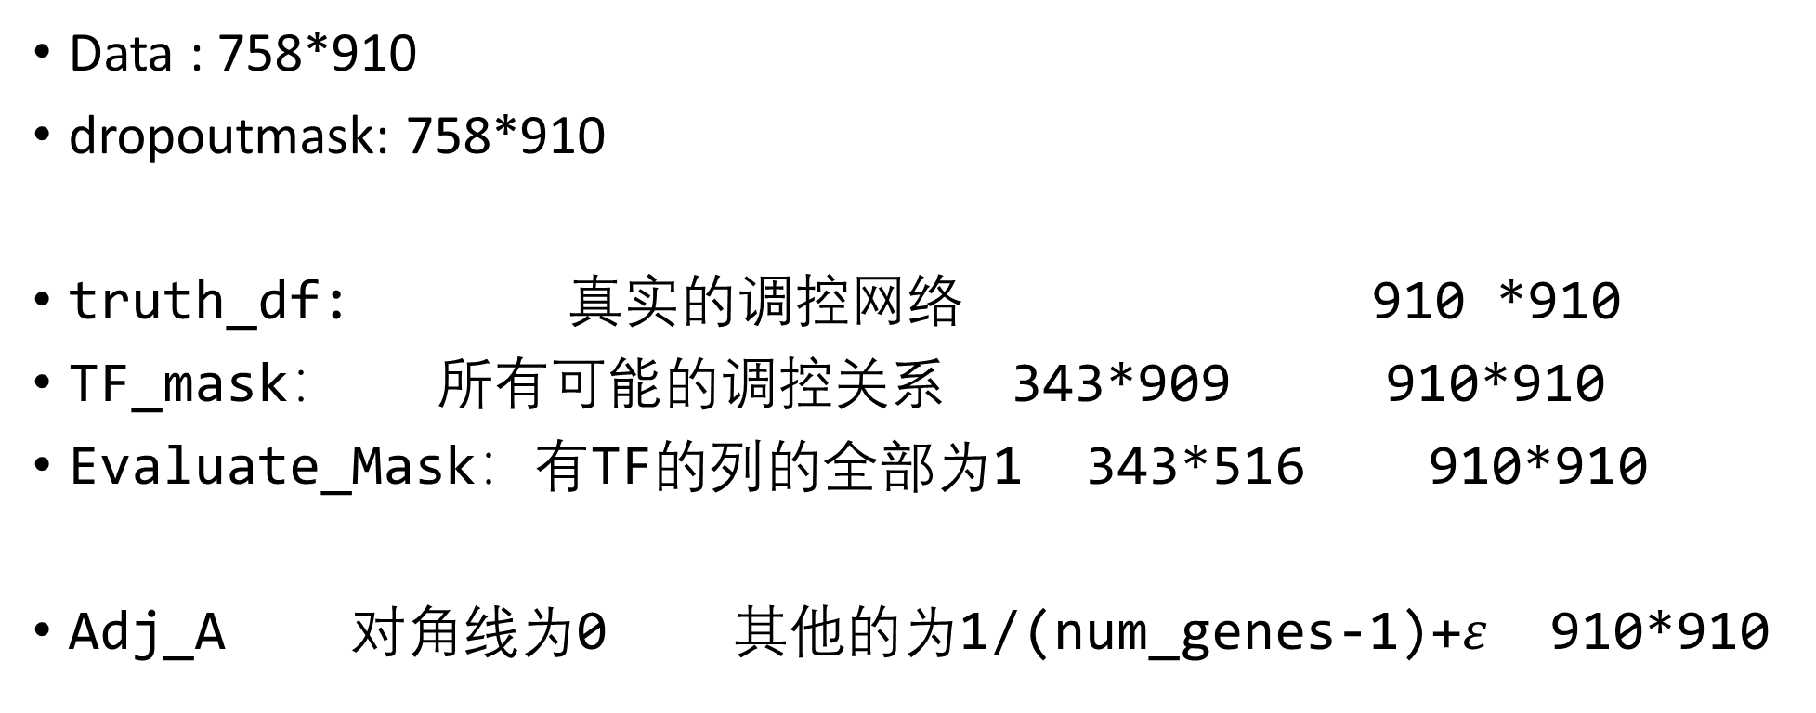
343 TF
517 调控因子
910 基因
真正的调控网络 4257
Data : 758*910
dropoutmask: 758*910
truth_df: 真实的调控网络 910 *910
TF_mask： 所有可能的调控关系 343*909 910*910
Evaluate_Mask：有TF的列的全部为1 343*516 910*910
Adj_A 对角线为0 其他的为1/(num_genes-1)+$ε$ 910*910
Notes:
Dropoutmask: data中不为0的元素全部置为1
TF_mask：是一个布尔矩阵，用于选择或过滤调控网络中的某些元素

Slide 8
带标签的VAE+GRN layer
758(样本)*910（基因）
VAE-EAD
Mask :对角线为0，其他全为1的矩阵
GRN layer: (I-(adj_A*mask)^T) 910*910
InferenceNet
GenerativeNet
X: 64*910
pzy
y_mu = matmul(y_mu, GRN_layer)
y_var = exp(matmul(y_logvar,GRN_layer))
inference_qyx
y_var
y_logvar: 64*910
y_mu: 64*910
y:64*1
y :64*1
y_mu
后验分布
inference_qzyx
Entrop_loss
先验分布
Mu: 64*910 logvar: 64*910
Gaussian_loss
Mu = Matmul(Mu,GRN_layer) 64*910
Var = exp(Matmul(logvar,GRN_layer)) 64*910
Z=mu+sqrt(var)*noise 64*910
Z_inv=Matmul(z, inverse GRN layer) 64*910
Z_inv:64*910
generative_pxz
X_con:64*910
Recon_loss
X: 64*910
Notes:
Generate Net:
i: Z_inv
O: x_rec
i:y
O: y_mu y_logvar

Slide 9
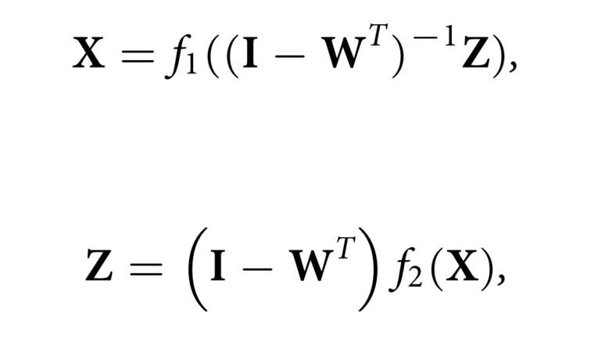
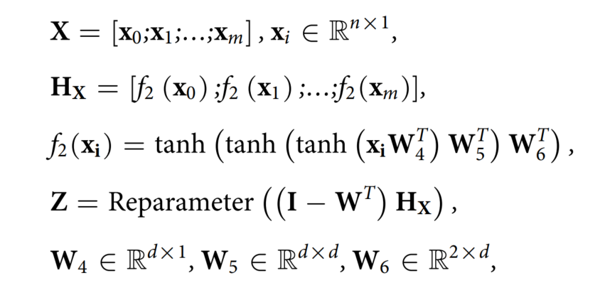
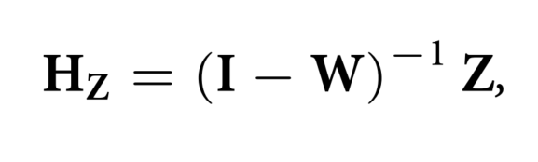
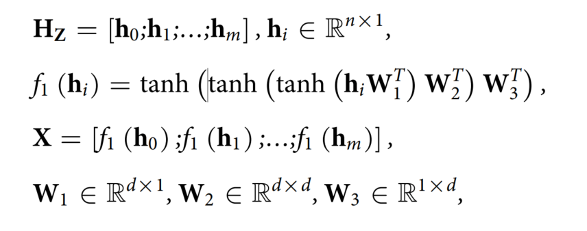
带标签的VAE+GRN layer

Slide 10
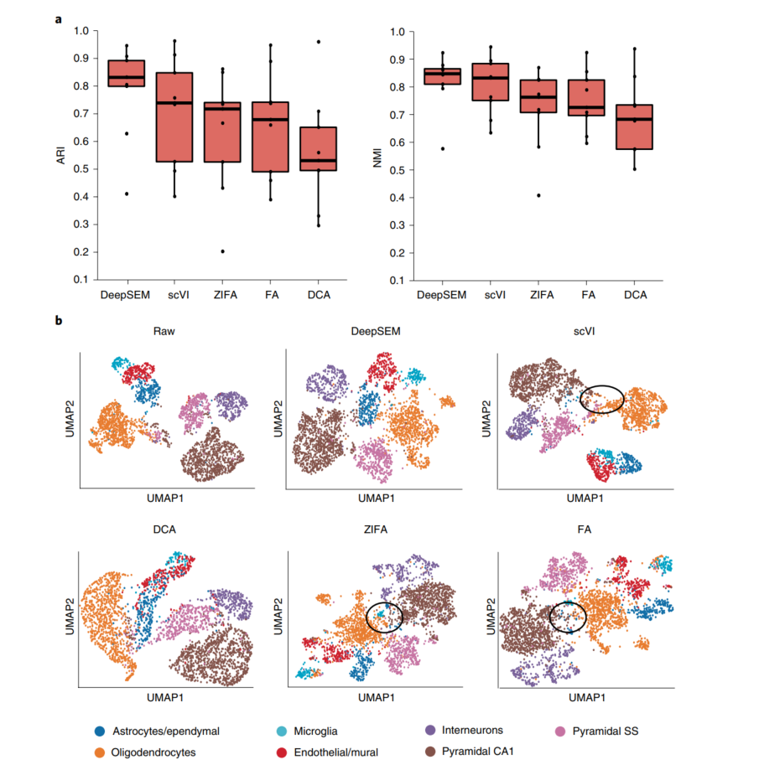
带标签的VAE+GRN layer

Slide 11
THANKS
OMICS FOR ALL
基 因 科 技 造 福 人 类

